Slide 1
Area Interna
Alta Carnia
Percorso di co-progettazione
delle nuove strategie per le
Aree interne della Regione
autonoma Friuli Venezia Giulia
21 Luglio 2023
Valentina Tomadin, T&B associati

Slide 4
LE FASI DEL PERCORSO
Verso la nuova strategia per l’area interna Alta Carnia
FASE 1
FASE 2 e FASE 3
FASE 4
APR
MAG
GIU
LUG
AGO
SET
OTT
NOV
DIC
Presentazione del percorso
e coinvolgimento degli stakeholder
Processo di ascolto ed elaborazione degli scenari strategici
Elaborazione delle schede di misura della Strategia
Valutazione ex ante e
presentazione della Strategia

Slide 5
FASE 2 > Processo di ascolto ed elaborazione degli scenari strategici
Carnia digitale innovativa e accogliente – Smart village, connettività ciclabili, Turismo, Cultura
Carnia coesa e inclusiva Alta formazione – cura della marginalità, innovazione sociale – cultura accessibile – animazione culturale
Carnia Sostenibile – Energia verde /autoconsumo, cura del territorio e risorsa idrica

Slide 6
FASE 2 > Processo di ascolto ed elaborazione degli scenari strategici
Incontri con la comunità locale
Il digitale a servizio delle famiglie e comunità locali | Socchieve 24 luglio
Carnia accogliente: animazione culturale e ospitalità turistica | Sutrio 4 Agosto
Welfare di comunità | Treppo Ligosullo 23 agosto
Tavolo trasversale dedicato ai giovani | 24 agosto tbd
Animazione territoriale e cura della marginalità | Enemonzo 7 settembre
Carnia digitale innovativa e accogliente – Smart village, connettività ciclabili, Turismo, Cultura

Slide 7
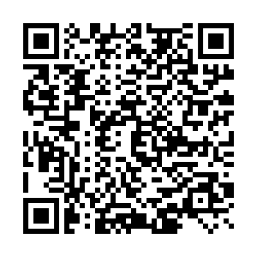
Lasciaci il tuo contatto!
Oppure scrivici a….
altacarnia@tbassociati.it

